Slide 1

Анализа преживљавања геријатријских болесника са узнапредовалим стадијумом немикроцелуларног карцинома бронха са мутацијама на генима рецептора епидермалног фактора раста
Аутор: Марко Бојовић
Ментор: Проф. др Невена Сечен
Октобар 2017. године, Бања Лука

Slide 2
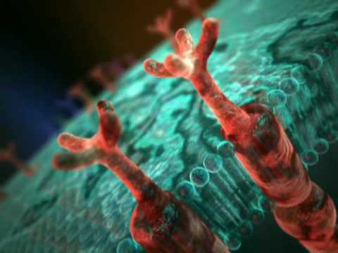
Увод
Карцином плућа:
                5200 новооболелих
                4600 умрлих
Смртност:
          1. место код мушкараца
          2. место код жена
Мултифакторијална генеза
Мутиран рецептор епидермалног фактора раста (EGFR – Epidermal Growth factor Receptor) учествује у активацији два основна пута у карциногенези солидних тумора:
  PI3K/AKT/mTOR сигнални пут
  RAS/RAF/MAPK сигнални пут

Slide 3

Увод
Биолошка терапија са инхибиторима тирозин киназе
Гефитиниб је одобрен у третману болесника са локално узнапредовалим или метастатским немикроцелуларним карциномом бронха са позитивним EGFR мутацијом.
Под геријатријском популацијом подразумевамо пацијенте старости 65 и више година.

Slide 4
Циљ
Хипотеза 1: Не постоји статистички значајна разлика у времену преживљавања код пацијената који су у време постављања дијагнозе имали 65 година и више у односу на пацијенте који су имали мање од 65 година.
Хипотеза 2: Не постоји статистички значајна разлика у времену до релапса болести код пацијената који су у времену постављања дијагнозе имали 65 година и више у односу на пацијенте који су имали мање од 65 година.

Slide 5
Материјал и методе
Спроведена је ретроспективна студија
Институт за плућне болести Војводине
1. 11. 2011. до 1. 2. 2017. године
Поређене су две старосне групе:
  Геријатријски узраст
  Контролна група (млађи од 65 година)
Заједнички критеријуми за укључивање у студију:
  Пато-хистолошким налазом потврђен аденокарцином бронха;
  Молекуларним испитивањем утврђена мутација на EGFR рецептору (19. и 21. егзон);
  IIIb i IV стадијум карцинома бронха;
  ECOG статус од 0 до 1;
  Пацијенти лечени гефитинибом.

Slide 6
Материјал и методе
У студију је укључено 47 пацијената
две групе – два времена
Провера о статистичкој значајности разлике између испитиваних група анализирана је помоћу Mann-Whitney аналитичке опције у програму SPSS.
Ниво значајности 0,05
Време до смрти
Време до релапса болести
Млађа група пацијената

Slide 7
Резултати
Sig (2-tailed)=0,175 преживљавање
Sig (2-tailed)=0,214 време до релапса
Табела 1. Дескриптивне карактеристике преживљавања испитиване и контролне групе
 | Број пацијената | Просечно преживљавање | Стандардна девијација | Минимим | Максимум | Преживели 24 месеца | Медијана
Млађи | 25 | 12,72 | 10,08 | 1 | 38 | 5 (20%) | 12,00
Старији | 22 | 9,95 | 11,93 | 0 | 51 | 2 (9,09%) | 6,50

Slide 8
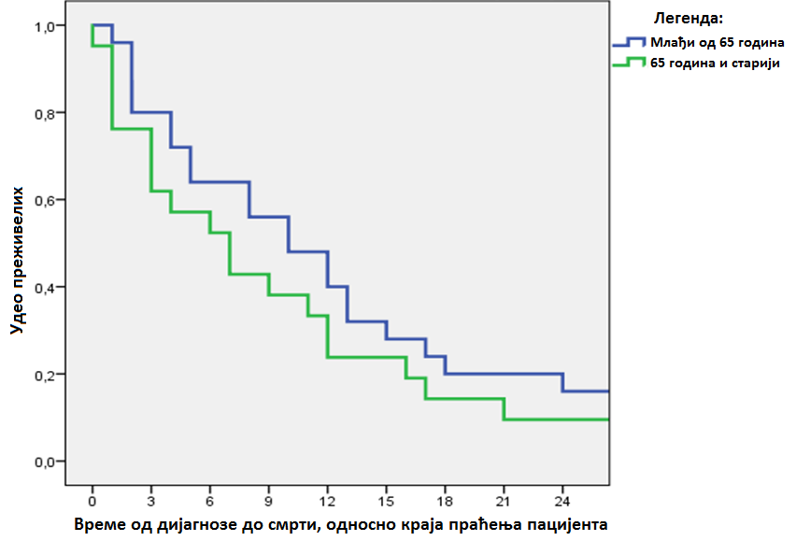
Резултати

Slide 9
Закључак
Не постоји статистички значајна разлика у времену преживљавања код пацијената који су у време започињања терапије имали 65 година и више у односу на пацијенте који су имали мање од 65 година.
Не постоји статистички значајна разлика у времену до релапса болести код пацијената који су у време започињања терапије имали 65 година и више у односу на пацијенте који су имали мање од 65 година.
БЕНЕФИТ
Млађи
Старији

Slide 10

Хвала на пажњи

